Slide 1
Path Topology and GLMY Theory-assisted Machine Learning Framework for Material Prediction and Generation
GLMY理论辅助的用于材料预测和生成的机器学习框架
应用拓扑与图神经网络研讨会（大湾区大学）
Bingxu Wang ( 王炳胥)
Peking University Shenzhen Graduate School
August 2024

Slide 2
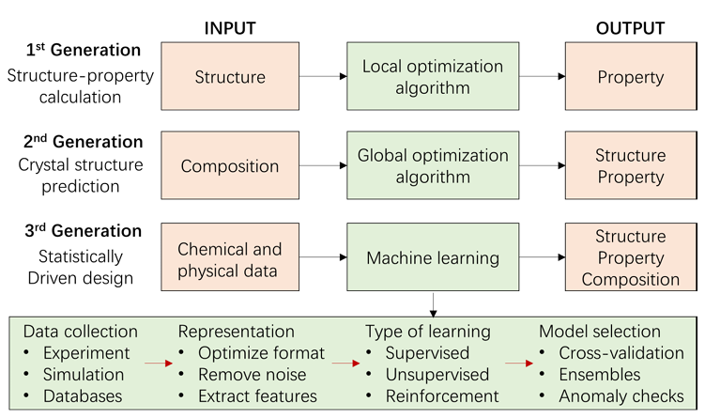
Backgrounds
2

Slide 3
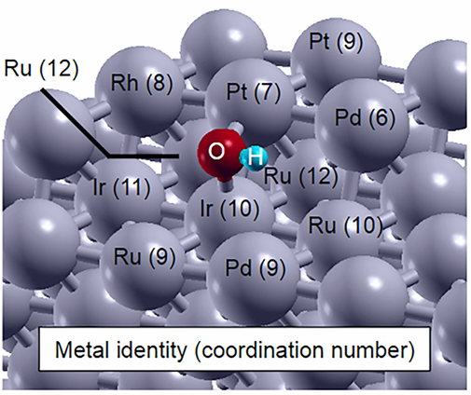
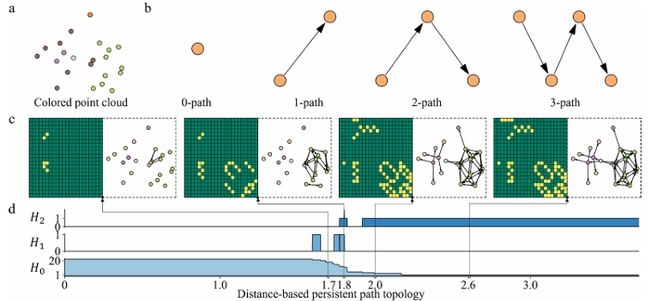
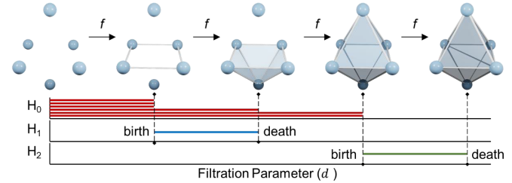
Backgrounds
1.如何提取内在拓扑特征
化学领域一般特征提取方法
应用拓扑特征提取方法
3

Slide 4
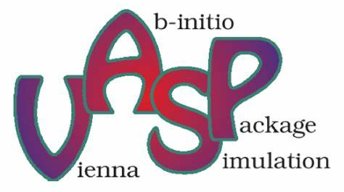
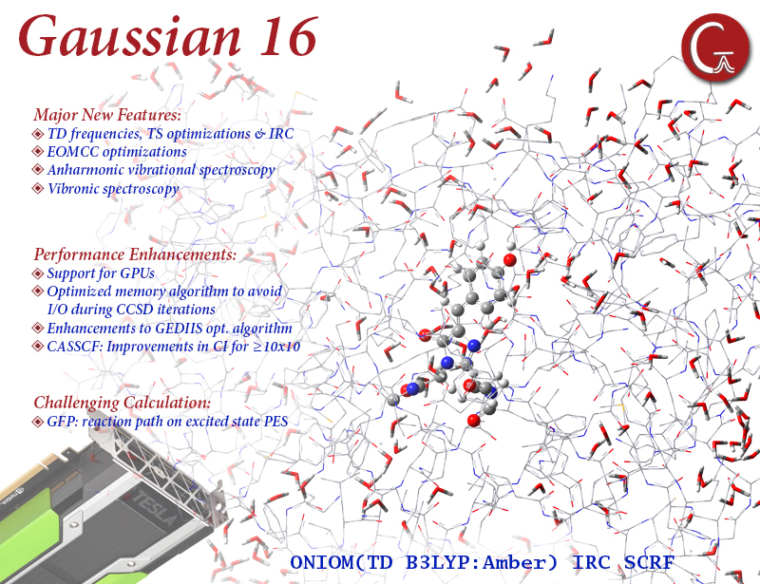
Backgrounds
2.模型的训练数据过少
第一性原理方法
半监督学习方法
4

Slide 5
Backgrounds
3. 基本欠规范(Fundamental Underspecification)
黑箱模型
引入物理化学模型的解释
5

Slide 6
Abstract
本研究提出了一种基于 PPH 的半监督框架，用于预测和生成 HEA 催化剂。为了验证所提出的方法，预测了 IrPdPtRhRu HEAs 对 OH* 的吸附能，并进一步设计了有前景的催化构型。
Property Prediction
Constructing Digraphs
Persistent GLMY Homology
Topological Features
Generation Model
6

Slide 7
Database
5种常见的米勒指数表面：（111）、（100）、（110）、（211）和（532）
7

Slide 8
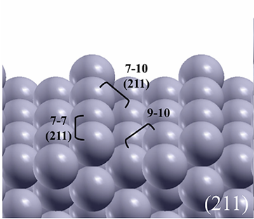
Database
配位数的特征提取
基于拓扑的特征提取
8

Slide 9
The Overall Flow of the Framework
Wang Bingxu, Wu Jie, Li Jingyan, Pan Feng. submitted.
9

Slide 10
Extracting Topological Features
HEA (100) 表面上的持续 GLMY 同调图解
10

Slide 11
Prediction and Generation Model
因为数据量过少的明显过拟合现象
11

Slide 12
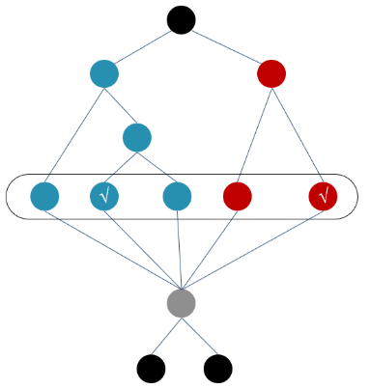
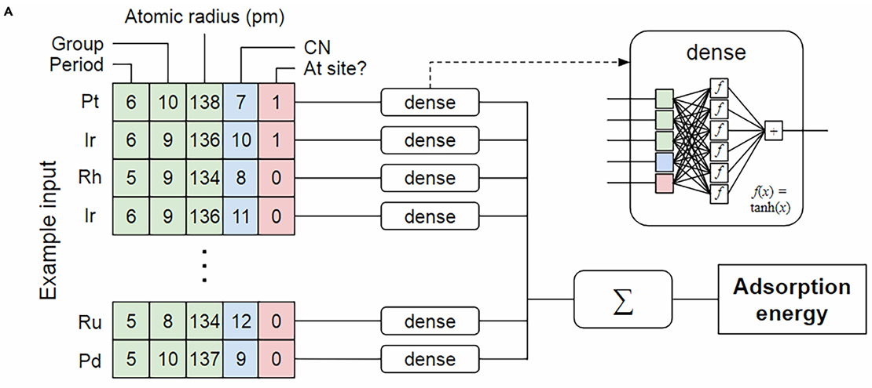
Prediction and Generation Model
IrPdPtRhRu HEA 催化表面 13 个不同位点对 OH* 的吸附能，共 1154 个数据。将 70% 的数据用于训练，剩余的 30% 用于测试。
基于GLMY特征的GBRT模型示意图
基于CN的神经网络模型示意图
12

Slide 13
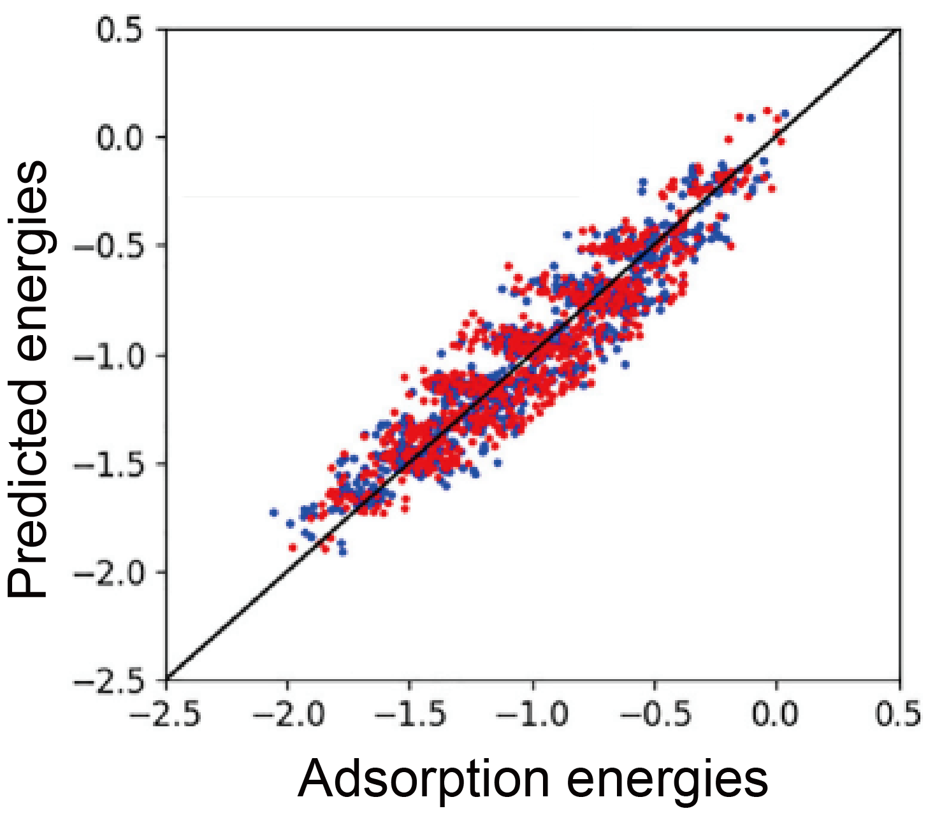
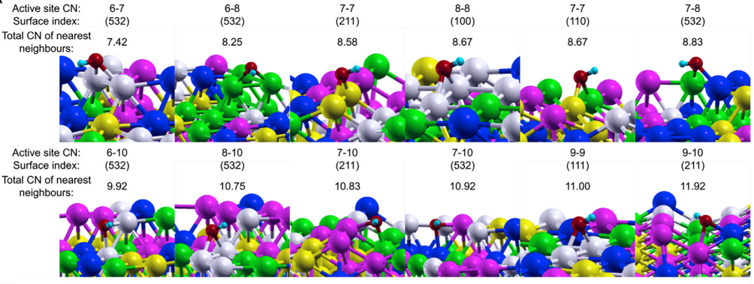
Prediction and Generation Model
与使用配位数的方法相比，基于GLMY理论的预测结果 MAE 降低了 15%，RMSE 降低了 14%。
Coordination Number of Nearest Neighbors
Lu Z. et al. Matter. 2020, 3, 3, 1318-1333. DOI: 10.1016/j.matt.2020.07.029
13

Slide 14
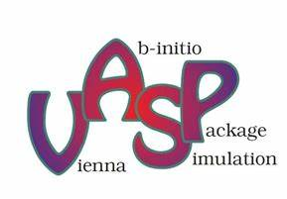
Material structure optimization statistics
Results of DFT optimization of atomic coordinates
HEA surface | Maximum shift(Å) | Shift variance | HEA surface | Maximum shift(Å) | Shift variance
100 | 0.067160 | 0.016262 | 532 higher edge | 0.096961 | 0.021345
111 | 0.046423 | 0.012000 | 532 inner higher edge | 0.095335 | 0.021258
110 | 0.021628 | 0.003122 | 532 hill1 | 0.091418 | 0.020718
211 edge | 0.075865 | 0.017977 | 532 valley | 0.053442 | 0.013829
211 hill | 0.077098 | 0.018141 | 532 hill2 | 0.083718 | 0.019950
211 valley | 0.069099 | 0.016963 | 532 outer higher edge | 0.097356 | 0.021453
211 summit | 0.040771 | 0.010822
14

Slide 15
Approximate Treatment
HEA (100) 表面上的持续 GLMY 同调统计处理方法图解
15

Slide 16
Prediction and Generation Model
16

Slide 17
The MAEs and RMSEs for the property prediction branch
无半监督学习
半监督学习
17

Slide 18
Prediction and Generation Model
总误差=配体特征的重构误差+配体特征的重构误差+属性预测分支误差+ KL散度
18

Slide 19
The Model Performance
19

Slide 20
The Model Performance
20

Slide 21
The Model Performance
与上述 GBRT 模型相比，误差减少了 15%。与基于配位数（CN）的机器学习模型相比，在相同条件下，误差竟然减少了 30%。
21

Slide 22
The Model Performance
1. 作为一种提取内在拓扑特征的有效拓扑方法，GLMY同调 可以应对物理结构的拓扑复杂性。基于 此拓扑指纹，可以将配体特征和配位特征组合成 IrPdPtRhRu 催化构型的特征向量。
2. 用预测和生成函数来构建VAE模型，但在现有数据的训练中发现了明显的过拟合。于是采用了半监督学习策略来解决网络训练中的过拟合问题，并基于 1154 个现有数据构建了 4596 个模拟数据。结果，CeVAE 的 MAE 为 0.0680 eV，RMSE 为 0.0849 eV。这与GBRT模型相比降低了15%，与相同条件下基于CN的机器学习模型相比降低了30%。
3.在吸附能的潜空间中，我们发现了一个高潜力采样区，最终得到了 8 个采样点，对应于 8 种吸附能较低的催化构型。DFT 验证表明，设计的 HEA 催化构型比数据集中的最小吸附能低约 10%，这证明我们成功地设计出了具有优异吸附能特性的催化构型。
22

Slide 23
Thank you！

